Slide 1

Universidad de San Carlos de Guatemala
Facultad de Ingeniería
Ingeniería en Ciencias y Sistemas
LABORATORIO SISTEMAS OPERATIVOS 1
Presentacion y Prueba de Diagnostico
SEMANA 00
EMPEZAMOS A LAS 17:30

Slide 2
Edgar Alvarez
Info contacto para dudas, solicitudes o problemas del lab:
CORREO: 3014174660101@ingenieria.usac.edu.gt
ASUNTO: [LAB-SO1] <asunto>
**adjuntar nombre y número de carnet por favor**
UEDI: https://uedi.ingenieria.usac.edu.gt/campus/course/view.php?id=2502

Slide 3
TEMAS QUE SE DARÁN ESTE SEMESTRE
GO/RUST
DOCKER
BASH
MÓDULOS DE KERNEL
KUBERNETES

Slide 4
ACERCA DE USTEDES
¿QUÉ EXPECTATIVAS TIENEN DEL CURSO?
¿ALGUNA IDEA QUE TRAIGAN DEL CURSO?
¿QUIENES TRABAJAN?

Slide 5
PROGRAMA DEL LABORATORIO
*ver en uedi*

Slide 6
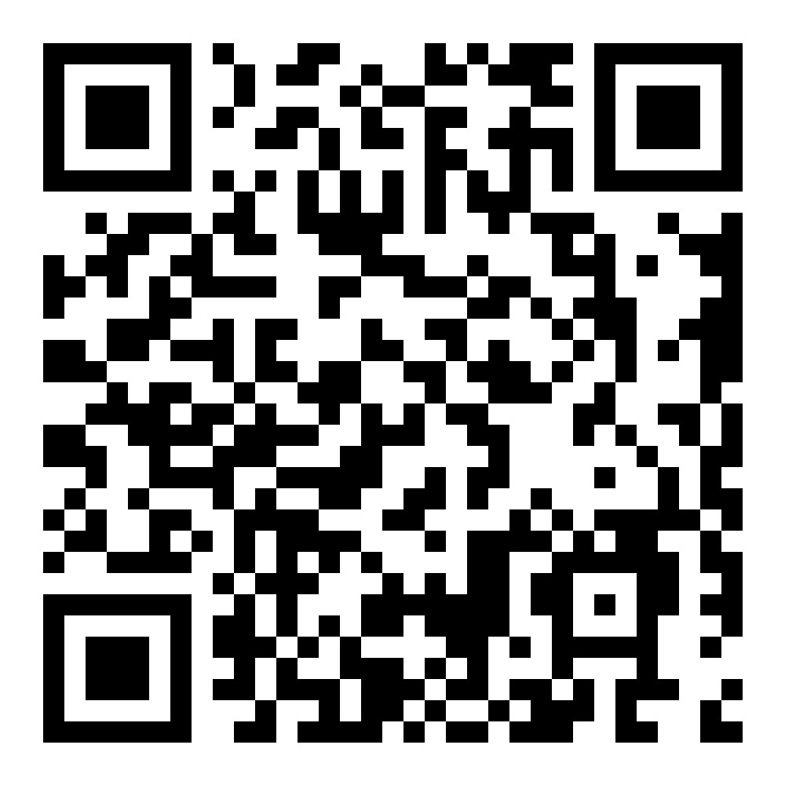
Prueba de Conocimientos Previos (QUIZZ)
https://wayground.com/join?gc=941408&source=liveDashboard

Slide 7
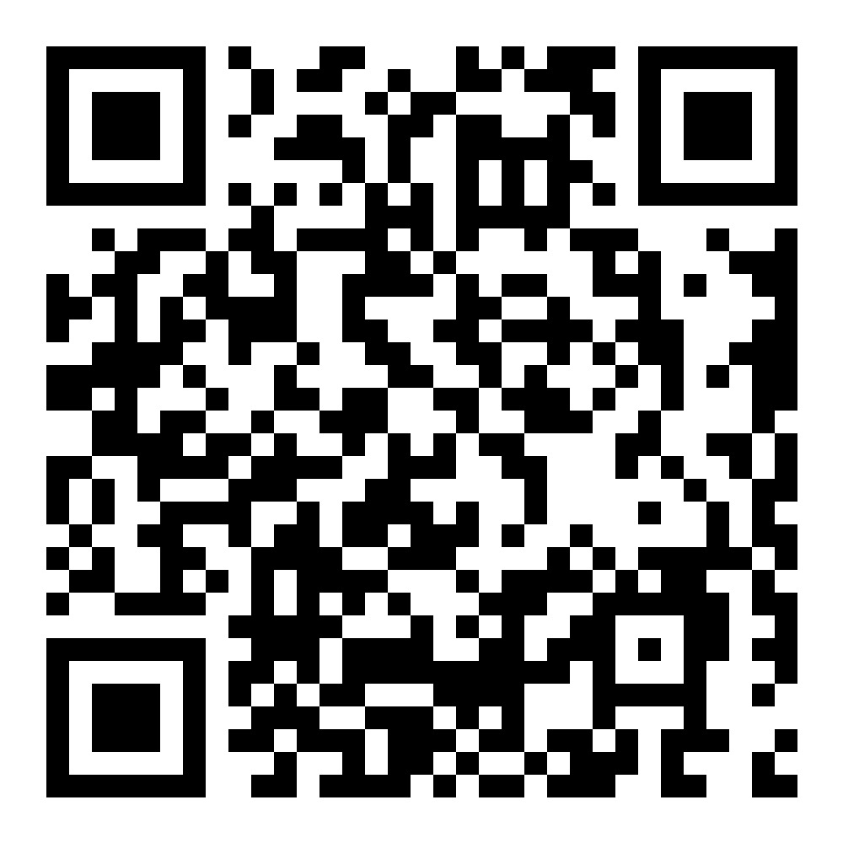
Prueba de Conocimientos Actuales (QUIZZ)
https://wayground.com/join?gc=607741&source=liveDashboard

Slide 8
GRACIAS POR SU ATENCION

